Slide 1
Project
Spider
需求分析和设计报告
第十二组

Slide 2
目 录
CONTENTS
Part 1
Part 2
Part 3
Part 4
系统简介
需求分析和建模
软件设计和建模
软件开发计划

Slide 3
Part1
系统简介

Slide 4
系统简介
产品范围
该项目产品是依据爬虫技术以及数据分析，通过爬虫技术获取数据，进而对收集 到的数据进行分类、计算，从而为用户提供检索便利，同时能为用户做决策提供 帮助。
Part2
产品目标
该项目产品是网站，通过对爬到的数据进行的分析为对插画、原画有浓厚 兴趣的 人以及热爱美术的人提供检索、下载收集的便利。
Part1
用户人群
Part3
插画家、专业的漫画师或者漫画爱好者

Slide 5
Part2
需求分析和建模

Slide 6
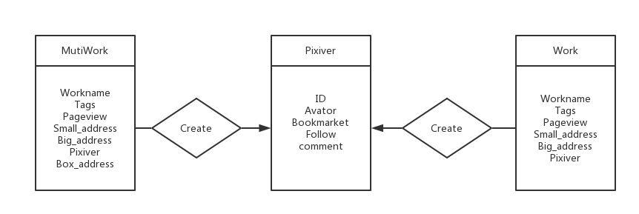
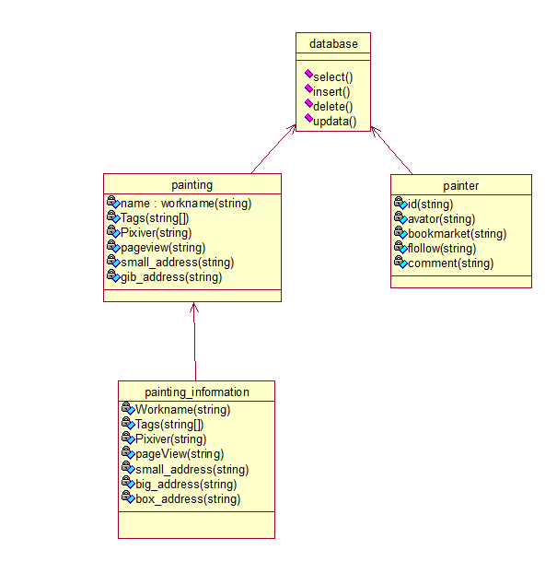
数据分析
ER图
数据类图

Slide 7
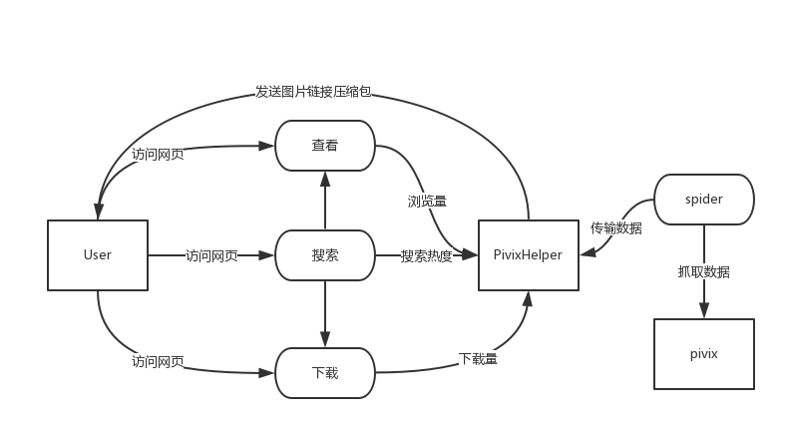
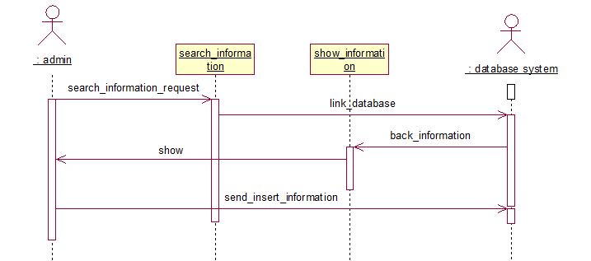
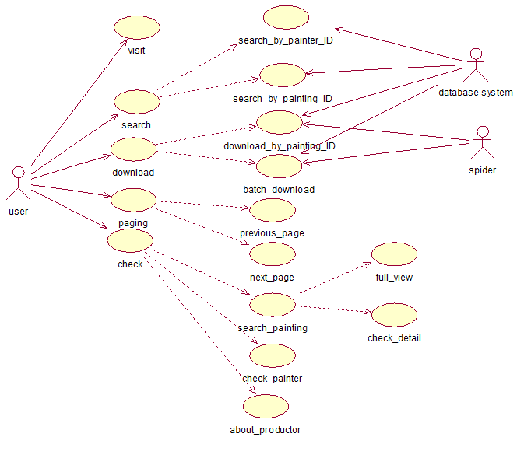
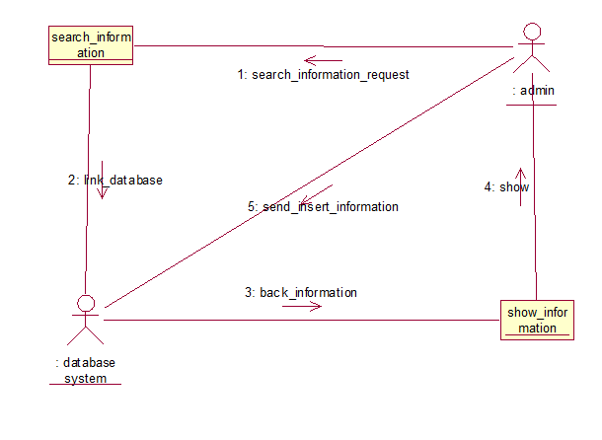
功能分析
用例图
时序图
数据流图

Slide 8
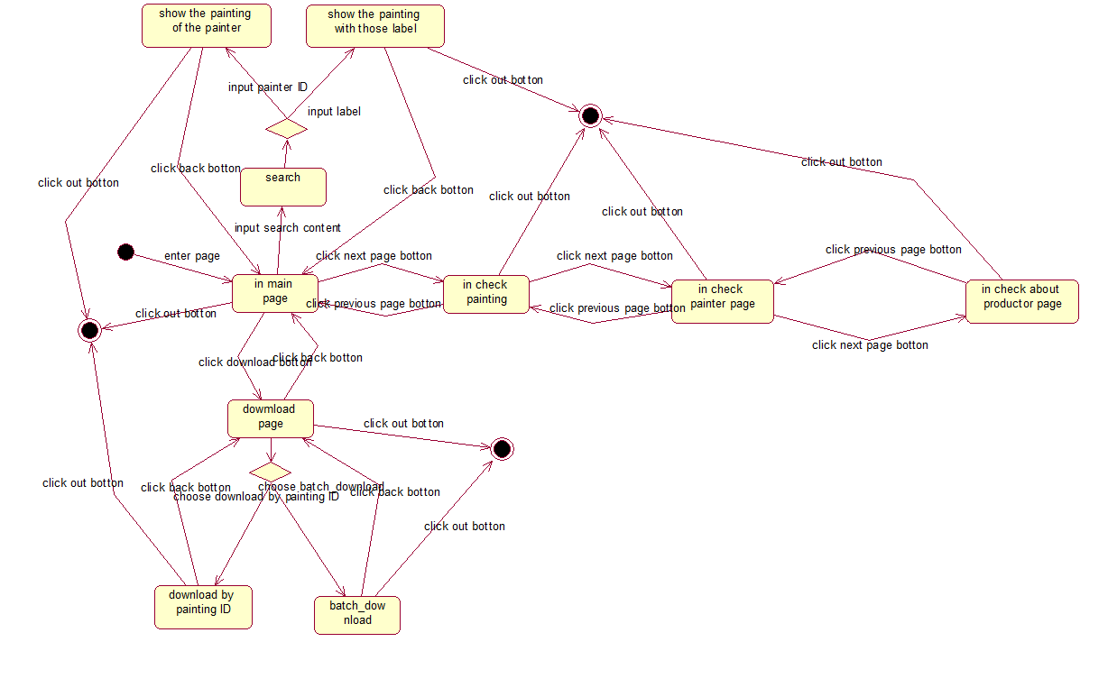
行为分析
系统状态图

Slide 9
Part3
软件设计和建模

Slide 10
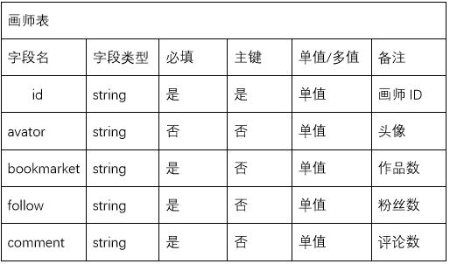
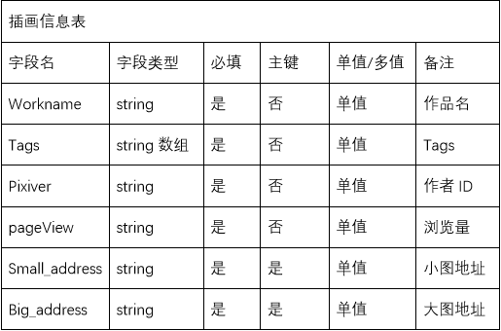
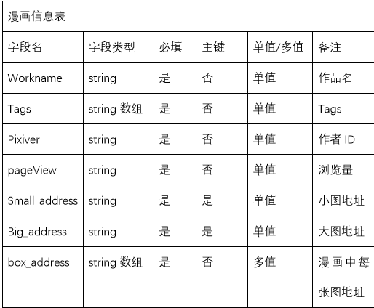
数据设计
数据设计
数据库模式设计

Slide 11
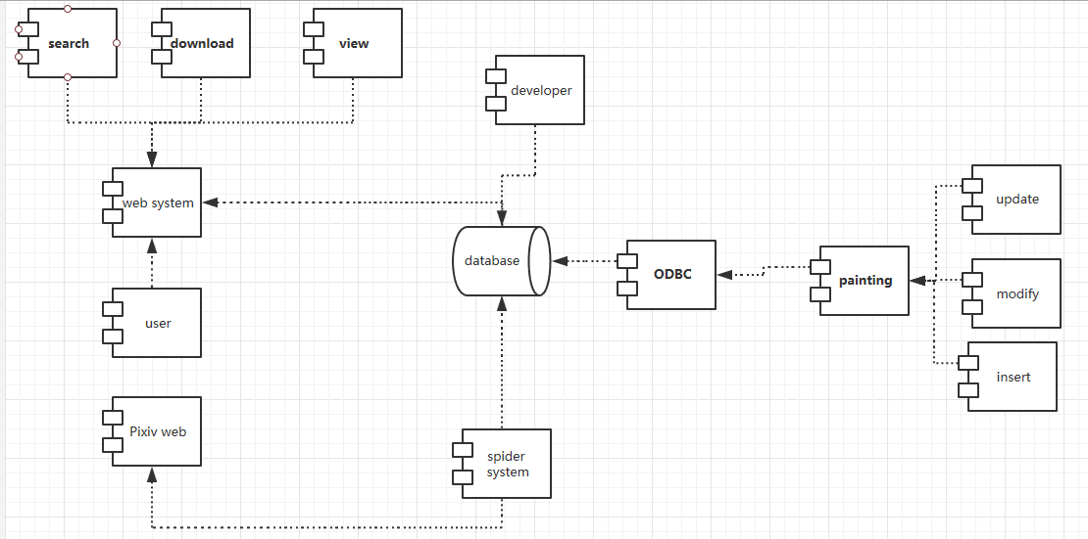
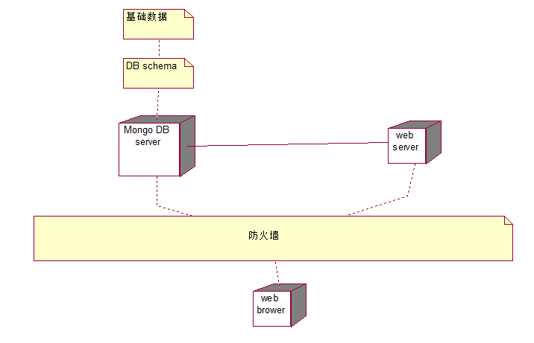
架构设计
构件图
部署图

Slide 12
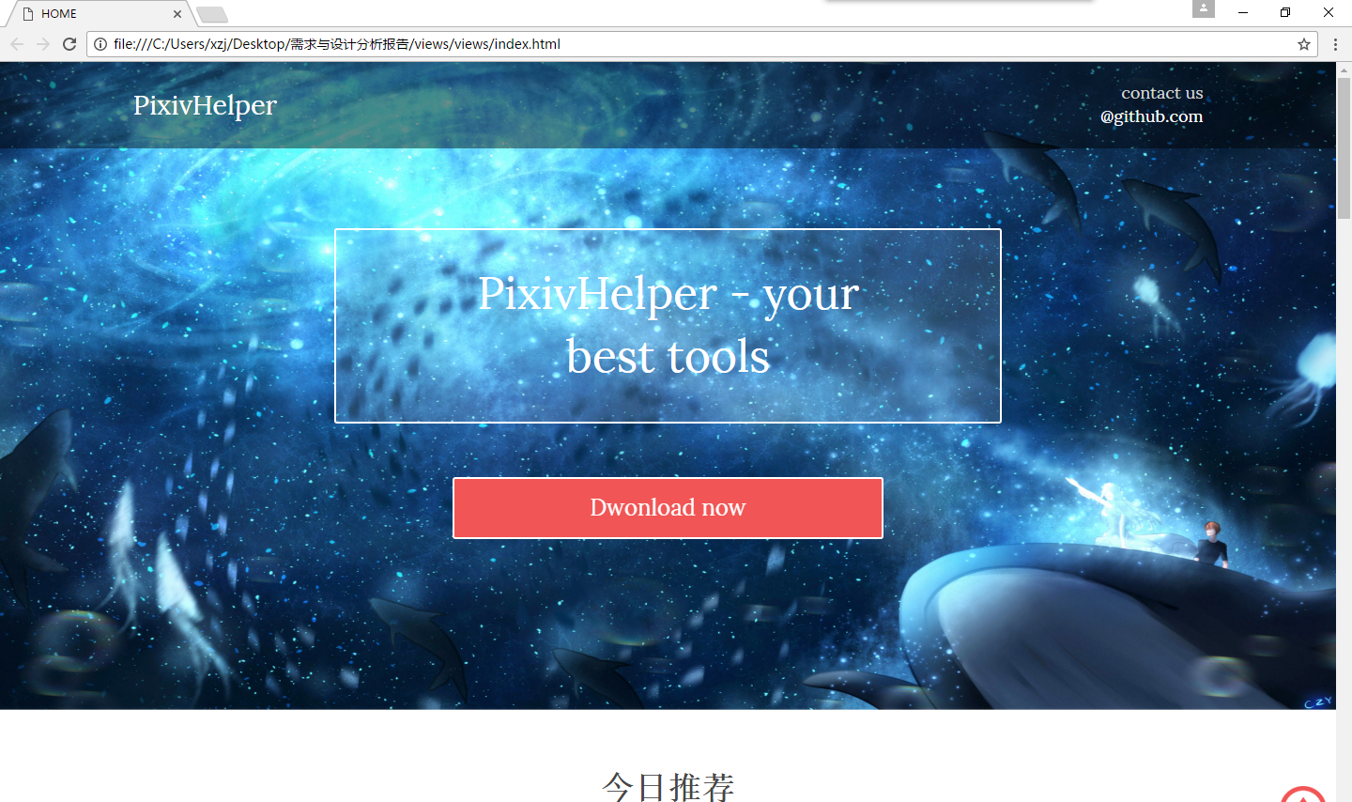
GUI设计
用户界面设计

Slide 13
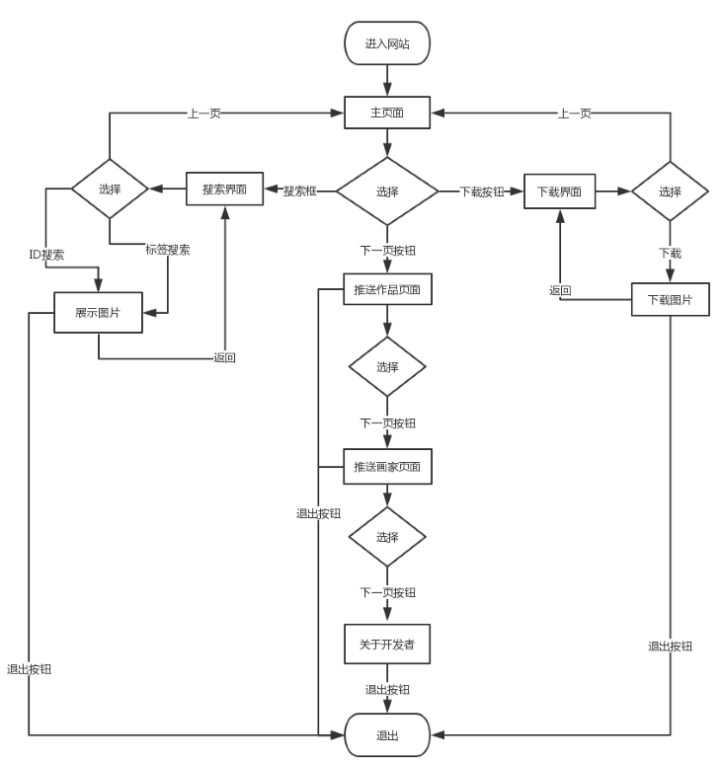
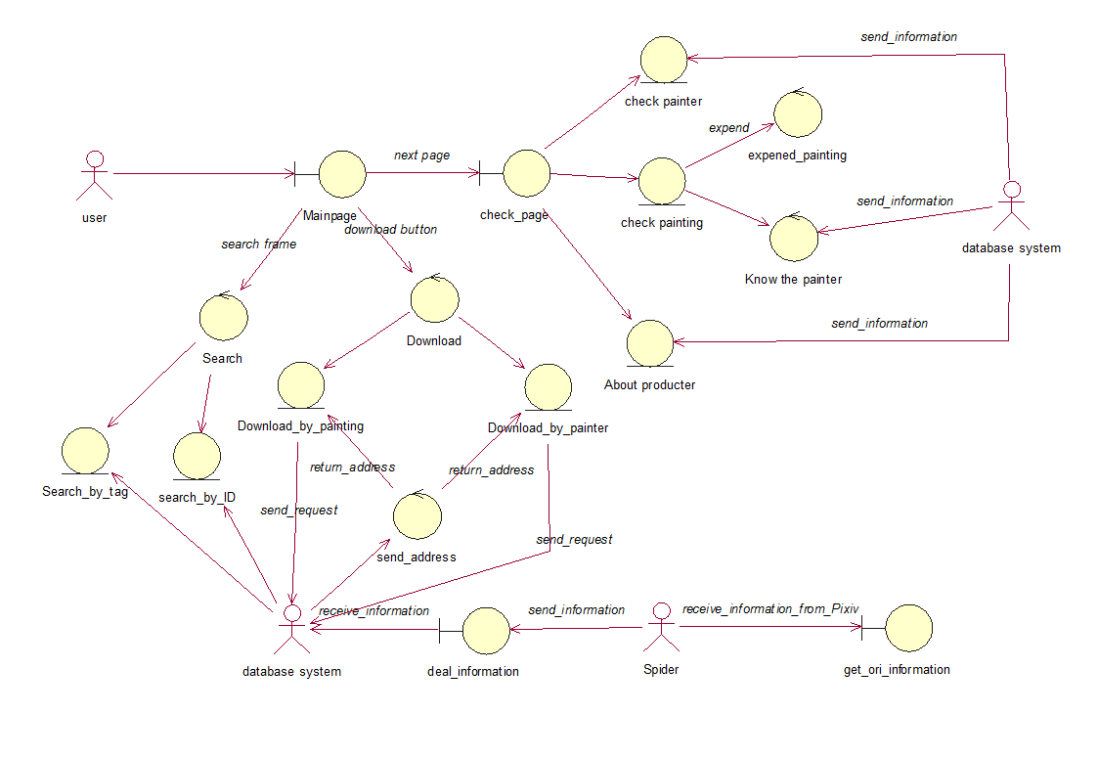
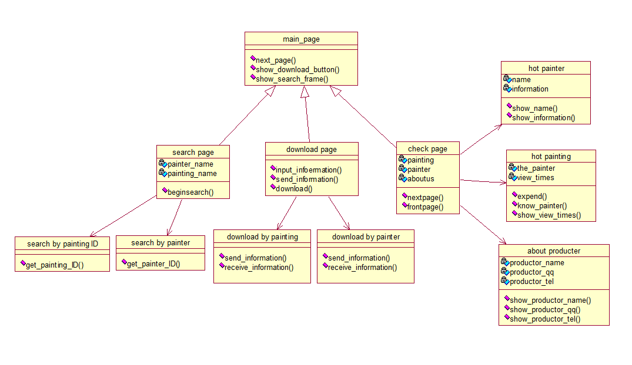
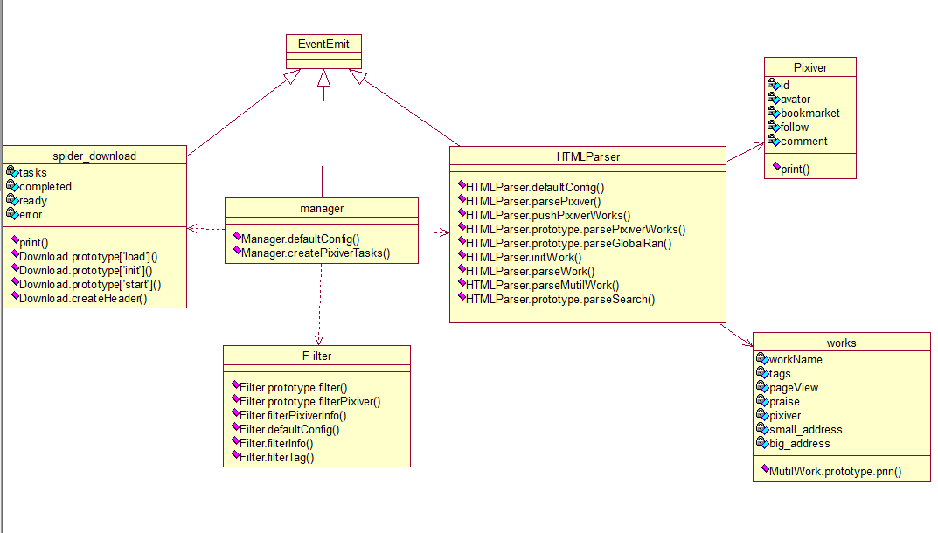
功能模块设计
类图
程序流程图

Slide 14
Part4
软件开发计划

Slide 15

Plan
下一阶段工作计划
已完成工作
数据库编码
前端实现
部署
测试
用户及图片数据的爬取、过滤、下载
路由的设计及编写（解析用户请求）
前端设计
日志的设计、编写
存在的问题
下载方式的选择
数据库的学习
对于爬取大量数据的有效利用

Slide 16
THANK
YOU

